Slide 1

RETO 1
FECHA DE ENTREGA
8 de SEPTIEMBRE

Slide 2
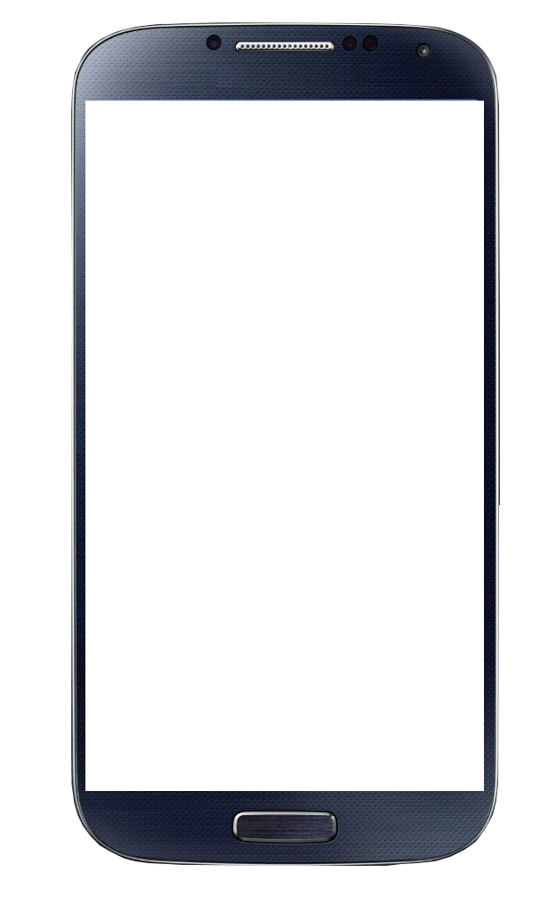
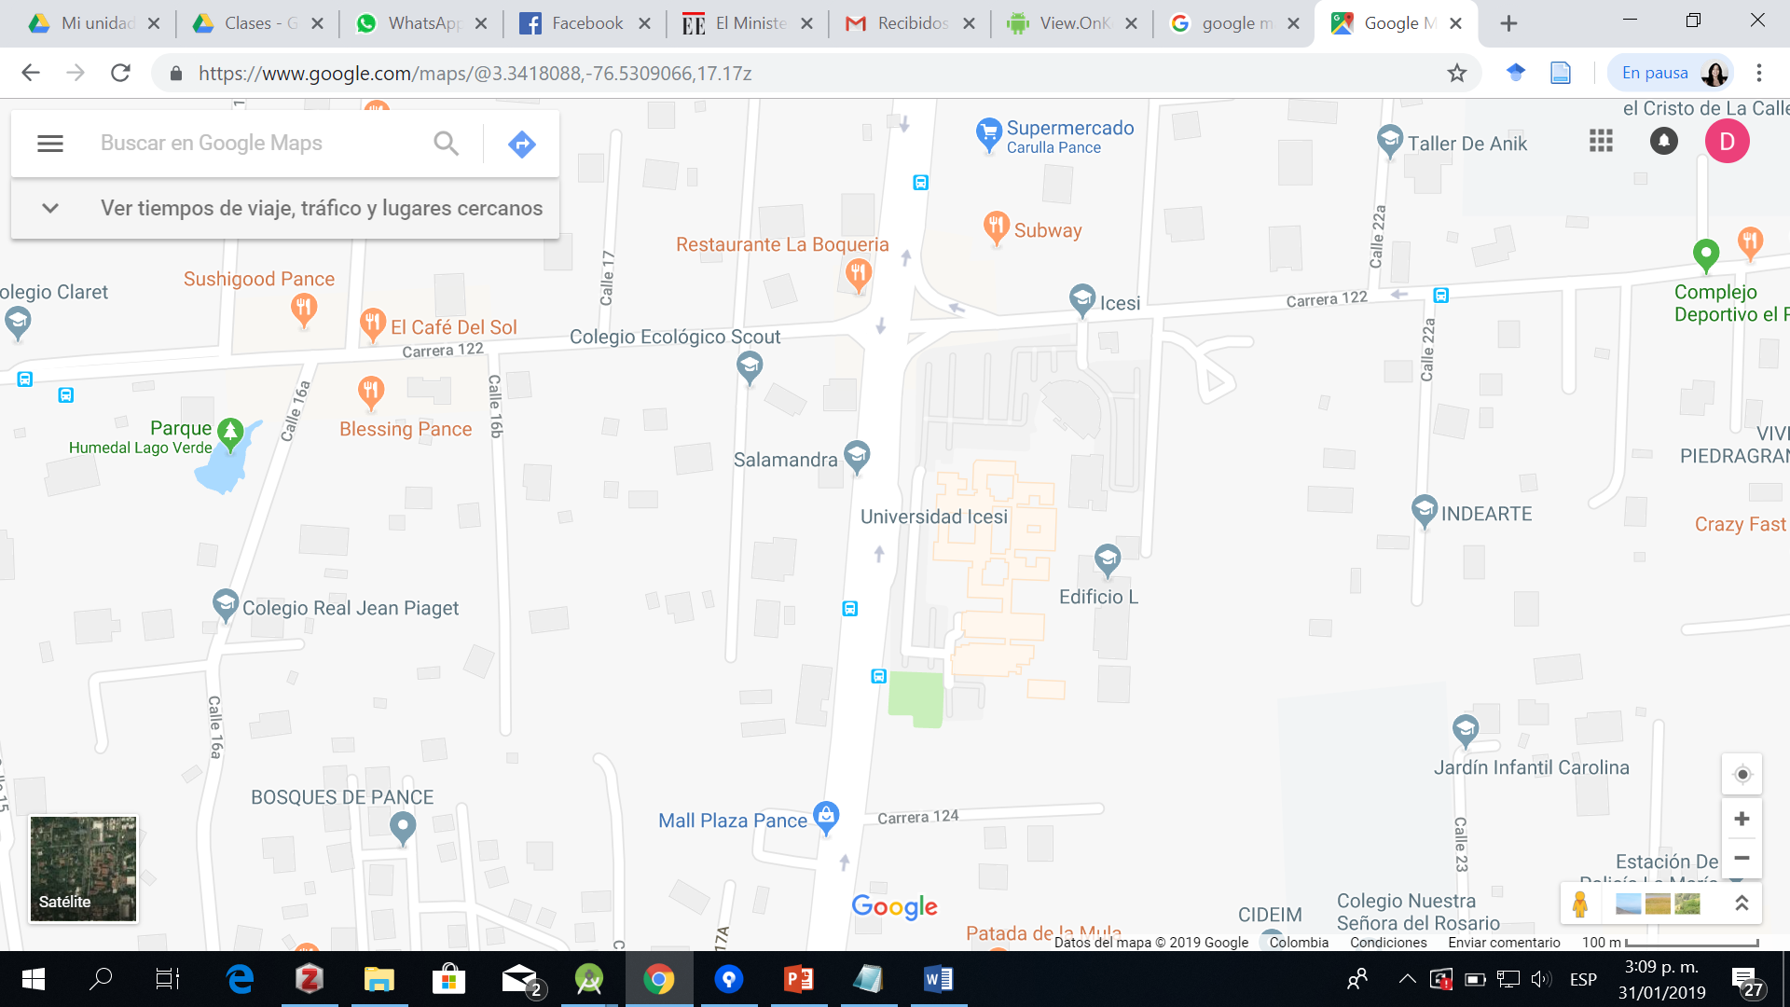


RETO 1: GOOGLE MAPS
Permite agregar nuevos lugares para que la app los recuerde
+
Este marcador está puesto donde se encuentre ubicada la persona
El marcador está puesto donde lo ubique la persona
El cajón de información dirá información acerca del estado de la persona
El lugar más cercano es La Universidad Icesi

Slide 3
RETO 1: GOOGLE MAPS
La implementación es libre, pero poder normbrar y marcar el lugar.
+
Universidad Icesi
Usted se encuentra a 500m del lugar
La información que el marcador que debe ofrecer es a cuántos metros se encuentra el usuario del lugar.
El lugar más cercano es La Universidad Icesi

Slide 4
RETO 1: GOOGLE MAPS
+
Universidad Icesi
Usted se encuentra a 500m del lugar
Usted está en Univesidad Icesi
Si se encuentra muy cerca al punto, el cajón de información le debe decir en dónde está.

Slide 5
RETO 1: GOOGLE MAPS
+
Usted se encuentra en Cl18 con Cr 122, Cali, Colombia
Cuando de click en el marcador de la persona, puede ver la dirección en la que se encuentra.
Usted está en Univesidad Icesi

Slide 6
RETO 1: GOOGLE MAPS
+
Deben implementarlo usando Google Maps SDK for Android
https://developers.google.com/maps/documentation/android-sdk/intro
Usted se encuentra en Cl18 con Cr 122, Cali, Colombia
Usted está en Univesidad Icesi

Slide 7
Lista de requerimientos
1. Que el mapa siga mi rastro. 1 punto
2. La cámara del mapa siempre debe estar centrada en la posición del usuario. 0.5 puntos.
3. Debe tener un botón que habilite la función de agregar marcadores de lugares. 0.5 puntos.
4. Los marcadores que se agregan deben poderse nombrar. 0.5 puntos.
5. El cajón inferior de la aplicación debe informar cuál es el marcador de lugar más cercano al usuario. Si se encuentra muy cerca, el cajón debe indicar que el usuario se encuentra en dicho lugar. 1 punto.
6. Dar click en un marcador de lugar debe informar a cuántos metros se encuentra el usuario de ese lugar. 0.5 puntos.
7. Dar click en el lugar del usuario debe decir en qué dirección se encuentra ubicado (Ej.: Calle 18, Carrera 122…) 1 punto .

